Slide 1

Matemática
NO IMPRIMIR
Material semana 6 - 4° básico.
Profesoras:
Verónica Maldonado
Mayte Carrasco
Colegio Aurora de Chile
Rancagua

Slide 2

¡Bienvenidos!
Queridos Estudiantes: Esperamos estén muy bien en sus casas. Seleccionamos las actividades de ésta clase con mucha dedicación para que puedan aprender en sus hogares.
¡Los extrañamos y queremos mucho!

Slide 3
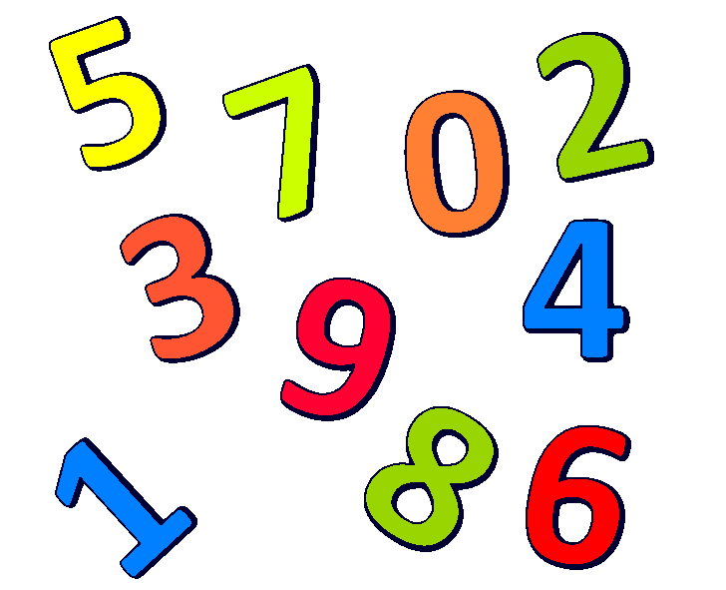
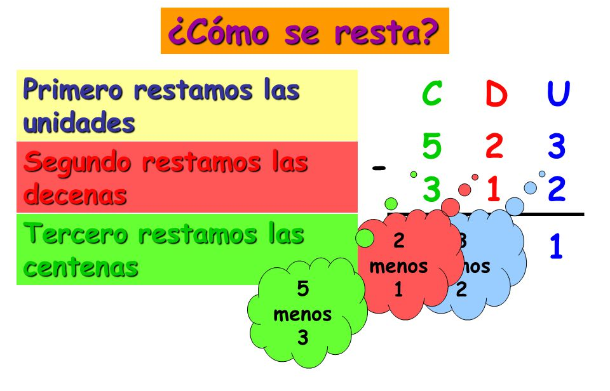

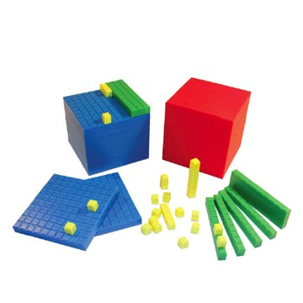
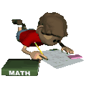
¡Bienvenidos a la clase 6!
Para observar y realizar las actividades de ésta clase necesitas un teléfono, tablet o computadora. Además, debes tener tu cuaderno de asignatura, tu texto escolar, lápiz mina, lápiz bicolor y goma.

Slide 4
¡Iniciemos la clase!
Cálculo mental:
Díganle a sus padres que les pregunten la tabla del 6 de forma intercalada.

Slide 5
¡Iniciemos la clase!
Ahora, observa un video en el siguiente link, y te animes a trabajar:
https://www.youtube.com/watch?v=e0pecj7ZCcQ
IDEA 1
IDEA 2

Slide 6
Objetivo:
Escribir en cuaderno de asignatura
Resolver problemas aditivos rutinarios y no rutinarios, aplicando el algoritmo de la adición y sustracción.

Slide 7
Ruta de aprendizaje
Cálculo mental.
Conocimientos previos: Concepto y términos de la Adición y Sustracción.
Reforzar y ejercitar en el texto escolar – cuaderno de actividades de matemática.
Evaluar lo aprendido.
Observar video motivacional.
Escribir en tu cuaderno concepto de ALGORITMO.

Slide 8
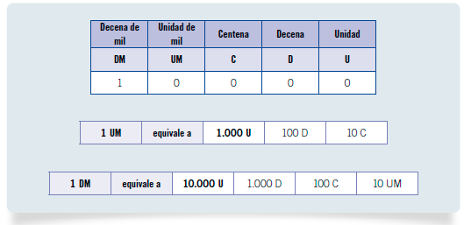
Recordemos el valor posicional:
IDEA 1
IDEA 2
Observar

Slide 9
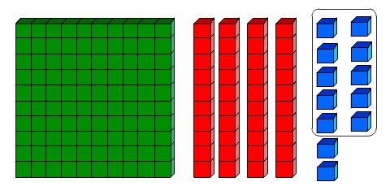
Recordemos los Bloques base 10:
IDEA 1
IDEA 2
Observar y dibujar en tu cuaderno
Centena
Decena
Unidad

Slide 10

Juego de forma oral
Después de recordar el valor posicional, realizaremos un juego de refuerzo… sigue las instrucciones:
Observa la cifra.
Identifica el valor posicional del número destacado dentro de la cifra.
Cada respuesta correcta te dará un punto
¡Cuenta tus puntos!
¡Comencemos el juego!

Slide 11
¿Cuál es el valor posicional del número destacado con rojo?
21.547
IDEA 1
IDEA 2

Slide 12
¿Cuál es el valor posicional del número destacado con rojo?
9.108
IDEA 1
IDEA 2

Slide 13
¿Cuál es el valor posicional del número destacado con rojo?
18.534
IDEA 1
IDEA 2

Slide 14
¿Cuál es el valor posicional del número destacado con rojo?
2.615
IDEA 1
IDEA 2

Slide 15
¿Cuál es el valor posicional del número destacado con rojo?
67.314
IDEA 1
IDEA 2

Slide 16
Las respuestas correctas son:
Decena
Unidad de mil
Decena de mil
Unidad
Centena
¡Debes ser sincero en tus respuestas!

Slide 17

¿Cuántas respuestas correctas obtuviste?

Slide 18
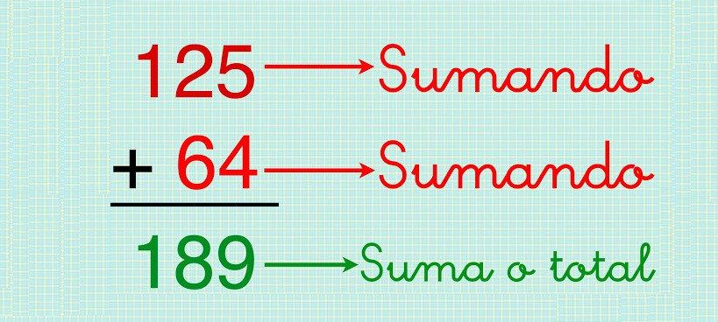
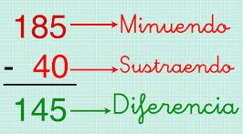
Ahora recordemos los términos de la Adición y Sustracción
No lo escriban

Slide 19
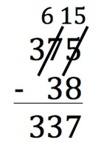
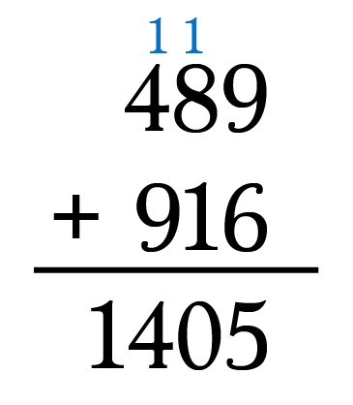
¿Qué es un Algoritmo?
Escribir en tu cuaderno de asignatura
Debes escribir un dígito en cada cuadrado, ocupa tu lápiz bicolor.
El algoritmo es un conjunto de operaciones que realizamos de forma ordenada y sistemática para hacer un cálculo.
Ejemplos:
Sustracción
Adición

Slide 20
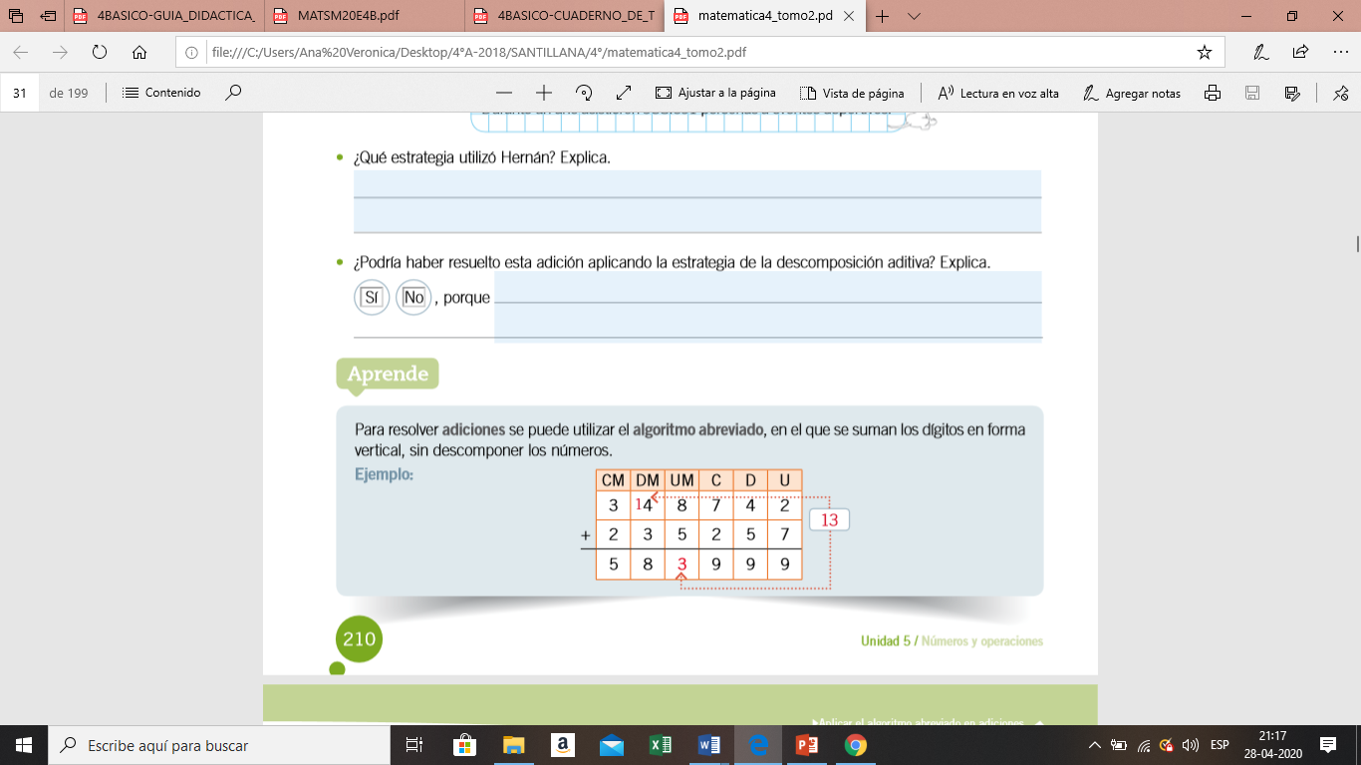

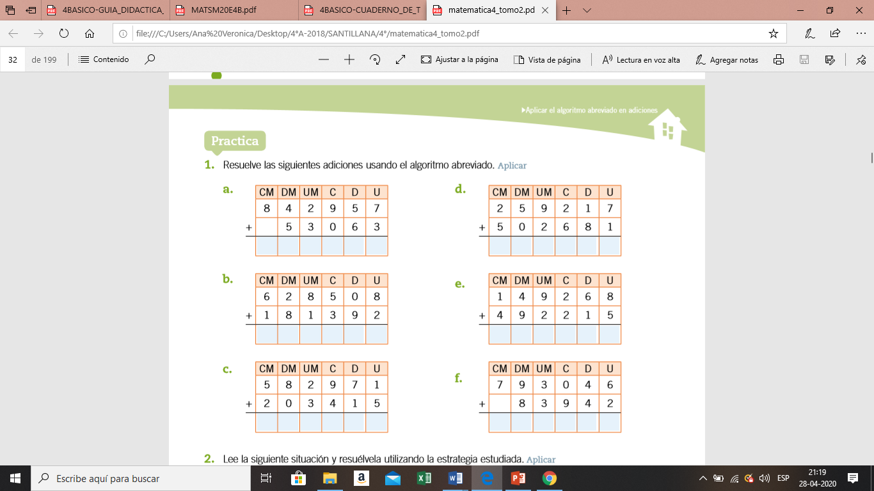
Escríbelo en tu cuaderno
Escríbelo en tu cuaderno y lo resuelves.

Slide 21
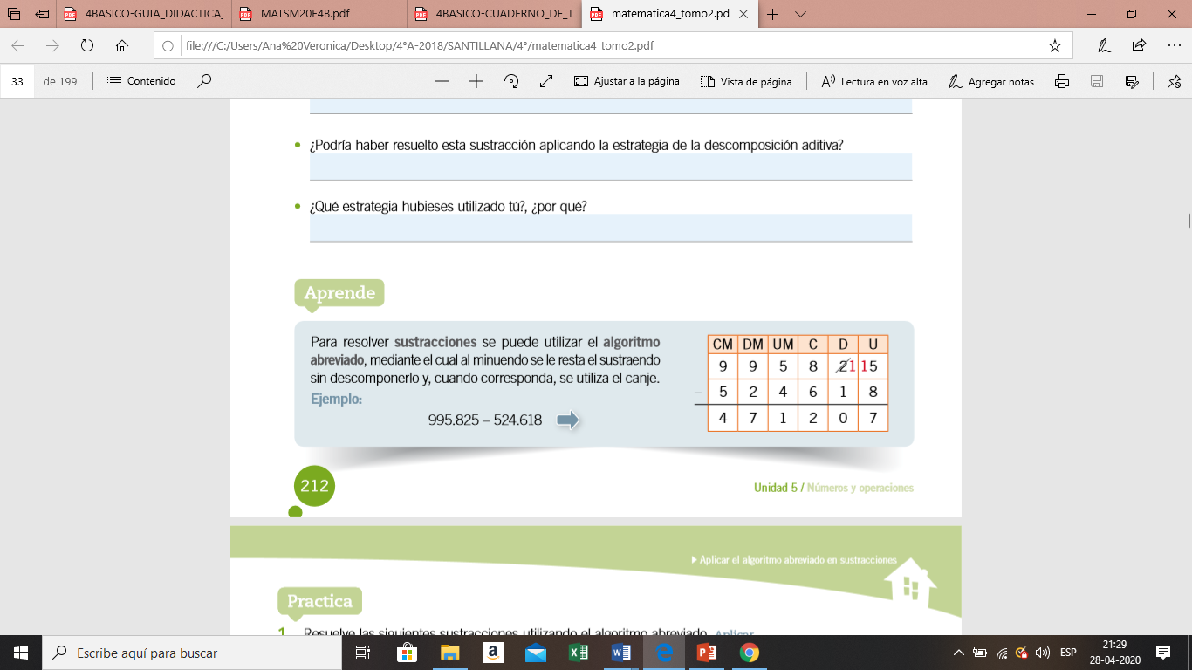

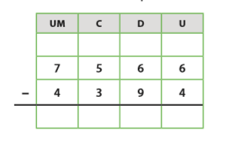
Escríbelo en tu cuaderno
Escríbelo en tu cuaderno y lo resuelves.

Slide 22
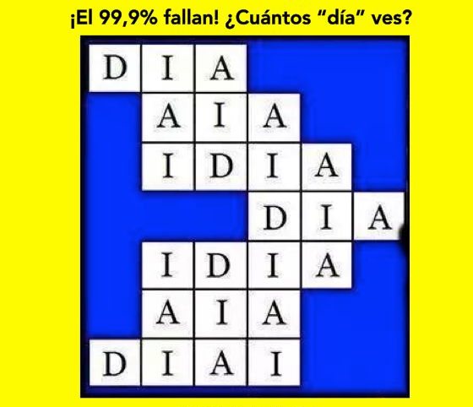
Recreo Cerebral

Slide 23
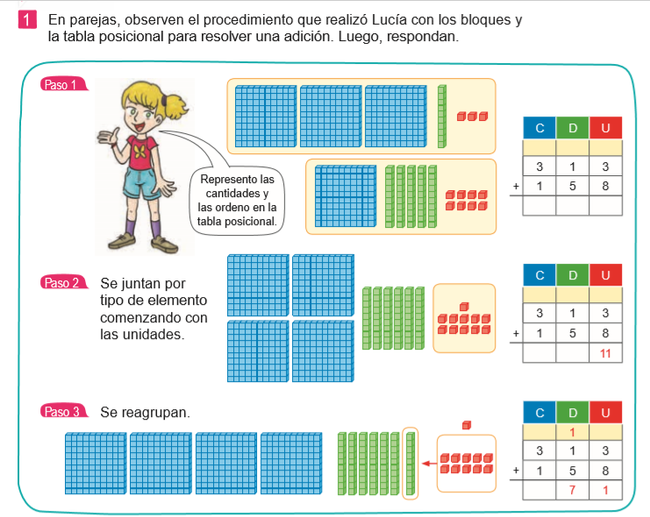
Página 52
Texto Escolar
¿Cómo resolver adiciones y sustracciones aplicando el algoritmo?
Ahora trabajarás con tu texto escolar.
Leer y observar
Resolver

Slide 24

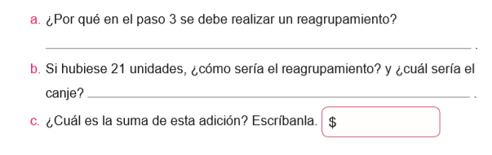

Página 52
Responde en tu texto escolar, no escribas en tu cuaderno.

Slide 25
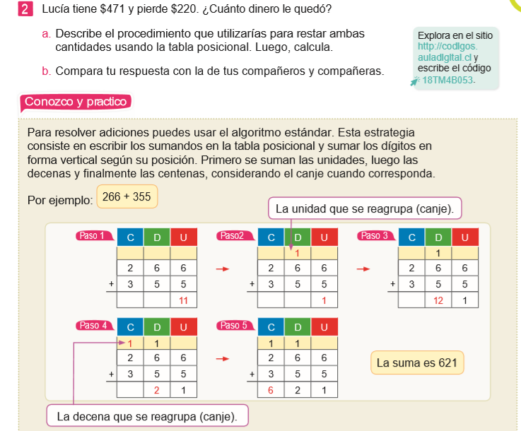
Página 53
Texto Escolar
Leer
Para que entiendas mejor el algoritmo de la Adición, observa el siguiente Link.
https://www.youtube.com/watch?v=F-zLAhhd7Q4

Slide 26
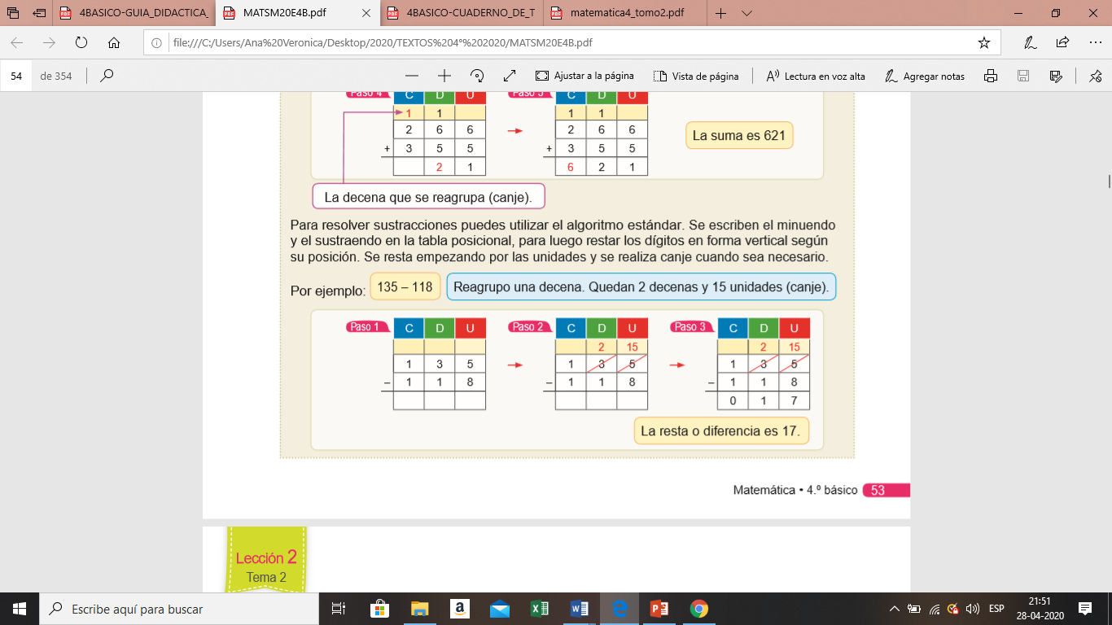
Página 53
Texto Escolar
Leer y observar
Para que entiendas mejor el algoritmo de la Sustracción, observa el siguiente Link.
https://www.youtube.com/watch?v=drMZ9uaF1ME&t=132s

Slide 27
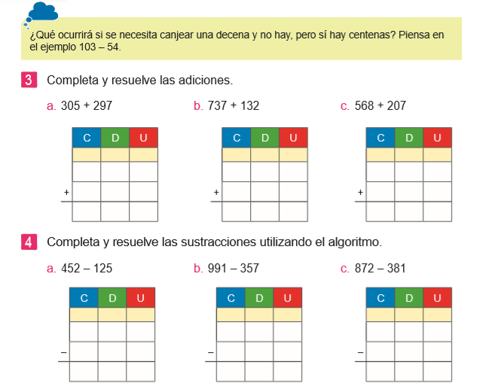

Página 54
Resuelve los siguiente es ejercicios en tu texto escolar.

Slide 28
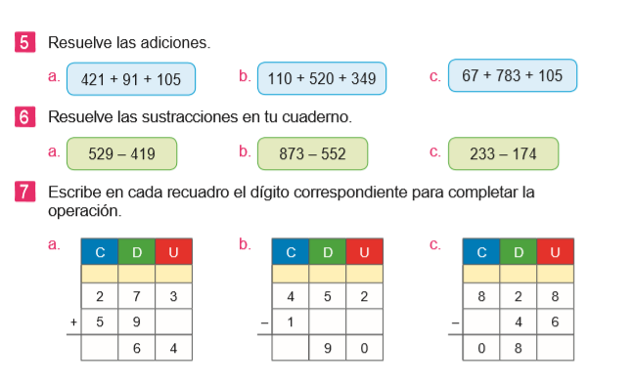

Página 54
Resuelve los siguiente es ejercicios en tu texto escolar.

Slide 29
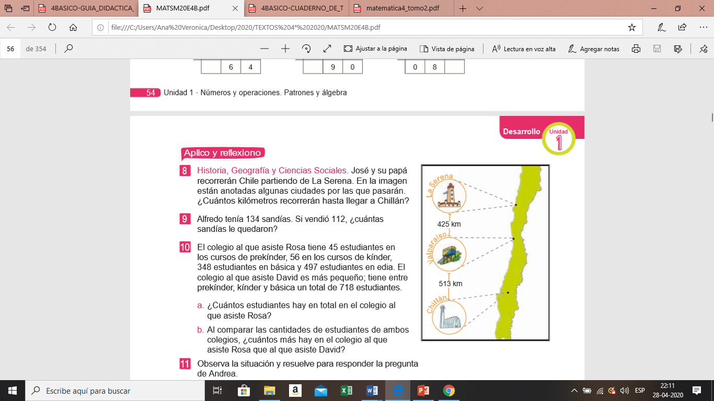

Página 55
Resuelve los siguiente es ejercicios en tu cuaderno de asignatura.
Vamos Martín!!!!
Tú puedes!!!

Slide 30
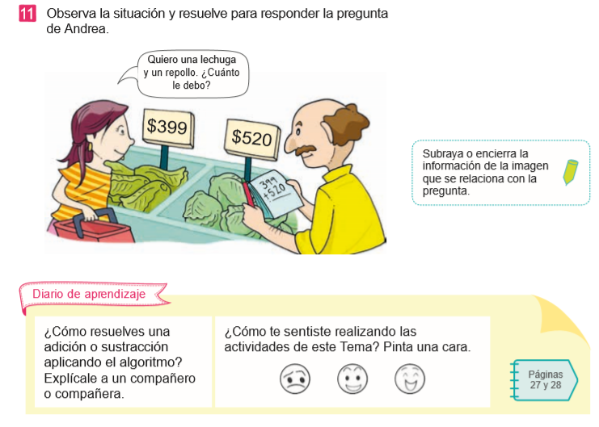
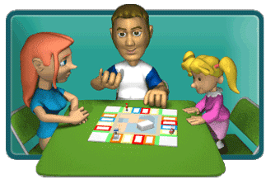
Página 55
Luego puedes jugar con tus padres y hermanos.

Slide 31
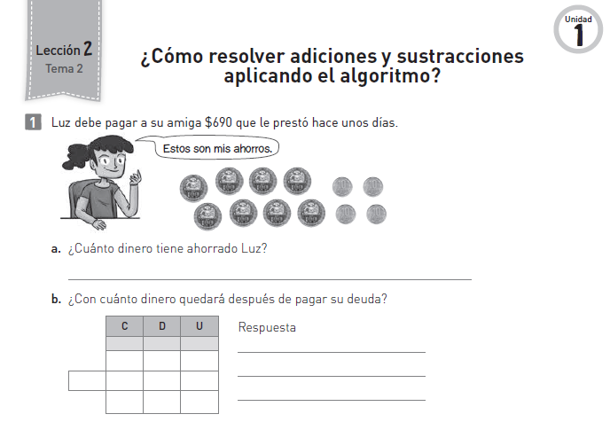
Página 27 cuaderno de actividades:

Slide 32
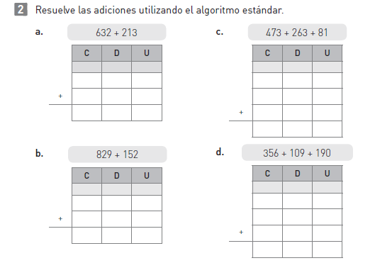
Página 27 cuaderno de actividades:

Slide 33
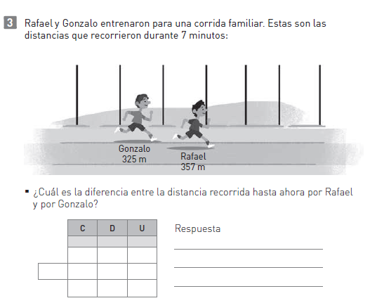
Página 28 cuaderno de actividades:

Slide 34
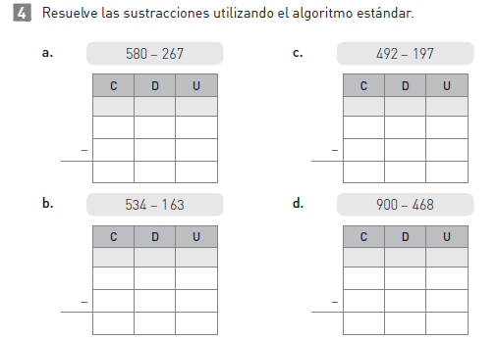
Página 28 cuaderno de actividades:

Slide 35
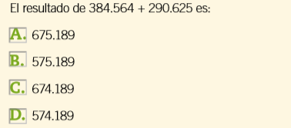
¡Cerremos la clase!
1.-
Actividad de forma oral
¿Cuál crees tú que es la respuesta correcta?

Slide 36
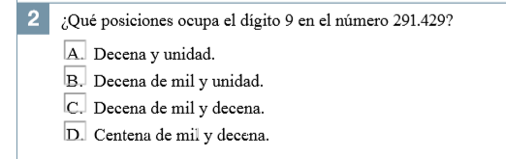
¡Cerremos la clase!
Actividad de forma oral
¿Cuál crees tú que es la respuesta correcta?

Slide 37
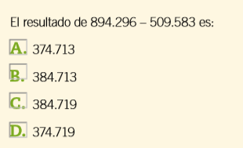
¡Cerremos la clase!
3.-
Atrévete!!!!!!
Resuélvelo en tu cuaderno.
¿Cuál crees tú que es la respuesta correcta?

Slide 38
Revisa la ruta de aprendizaje… ¿Qué aprendiste hoy? ¿Cómo lo aprendiste? ¿Lograste el objetivo?
Cálculo mental.
Conocimientos previos: Concepto y términos de la Adición y Sustracción.
Reforzar y ejercitar en el texto escolar – cuaderno de actividades de matemática.
Evaluar lo aprendido.
Observar video motivacional.
Escribir en tu cuaderno concepto de ALGORITMO.
Cuéntale a tu apoderado qué aprendiste

